Slide 1

实验7、虚拟仿真实验—
太阳能电池的特性测量
物理实验（一）

Slide 2
一、实验目的
了解光伏效应的基本原理
测定太阳能电池的输出特性、开路电压和短路电流
讨论输出功率和负载电阻的关系

Slide 3
二、实验仪器
虚拟仿真实验系统地址：http://aryun.ustcori.com:3230
账号：SZDX+学号（忽略加号），密码：自行设定
太阳能电池的特性测量
实验仪器：光伏电池、光源、光源电源、万用表

Slide 4
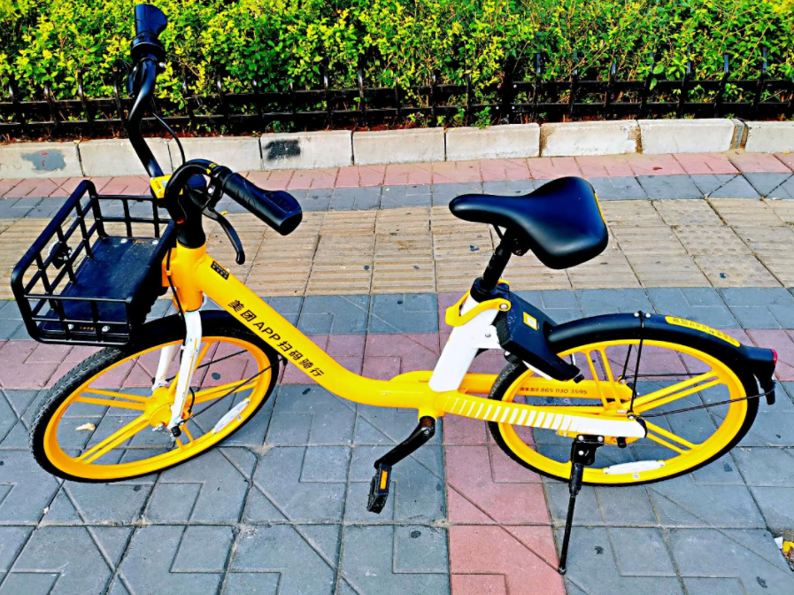
三、实验原理/ 3.1 背景简介
太阳能电池（也称光伏电池），是将太阳光辐射能直接转换为电能的器件。把一定数量的器件根据需求组合起来，即构成常见的光伏发电系统。它具有低碳、环保、寿命长和使用方便等优点。
世界上第一块实用型半导体太阳电池是美国贝尔实验室于1954 年研制的。经过人们多年的努力，太阳电池的研究、开发与产业化已取得巨大进步。目前，太阳电池已成为空间卫星的基本电源和地面无电、少电地区及某些特殊领域(通信设备、气象台站、航标灯等)的重要电源。
随着可再生能源的渐趋枯竭和石化燃料带来污染的日趋严重，太阳能电池将成为未来重要的基础能源之一。
图1 共享单车车筐里的太阳能电池板

Slide 5







三、实验原理/ 3.2 PN结
光照
PN结即最简单的太阳能电池器件
+
+
+
+
内建电场$\vec{E}$
-
-
-
-
$$P$$
$$N$$
$$I_{D}$$
$$I_{S}$$
图2 太阳能电池的原理图
$$U$$
PN结内部存在由正、负离子的扩散引起的内建电场（如图2所示）。当有光照射时，若光子能量大于半导体能隙，则会产生电子-空穴对，在内建场的作用下朝PN结的两端运动，产生光生电流$I_{S}$。两端的电荷积累产生了光电池的端电压U。同时，PN结内部在U的作用下会引起反向电流$I_{D}$，开路状态时会与$I_{S}$达到平衡。

Slide 6
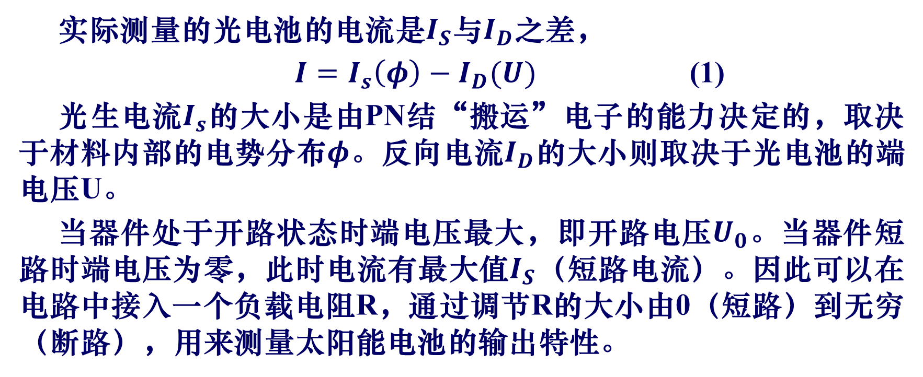
三、实验原理/ 3.2 PN结
实际测量的光电池的电流是$I_{S}$与$I_{D}$之差，
$I=I_{s}\left(φ\right)−I_{D}(U)$ (1)
光生电流$I_{s}$的大小是由PN结“搬运”电子的能力决定的，取决于材料内部的电势分布$φ$。反向电流$I_{D}$的大小则取决于光电池的端电压U。
当器件处于开路状态时端电压最大，即开路电压$U_{0}$。当器件短路时端电压为零，此时电流有最大值$I_{S}$（短路电流）。因此可以在电路中接入一个负载电阻R，通过调节R的大小由0（短路）到无穷（断路），用来测量太阳能电池的输出特性。

Slide 7
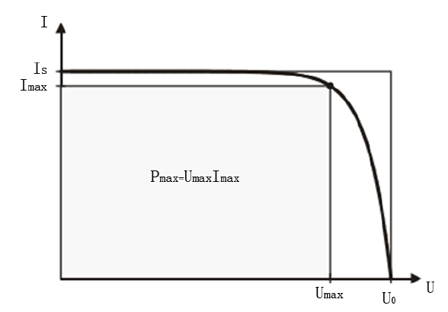

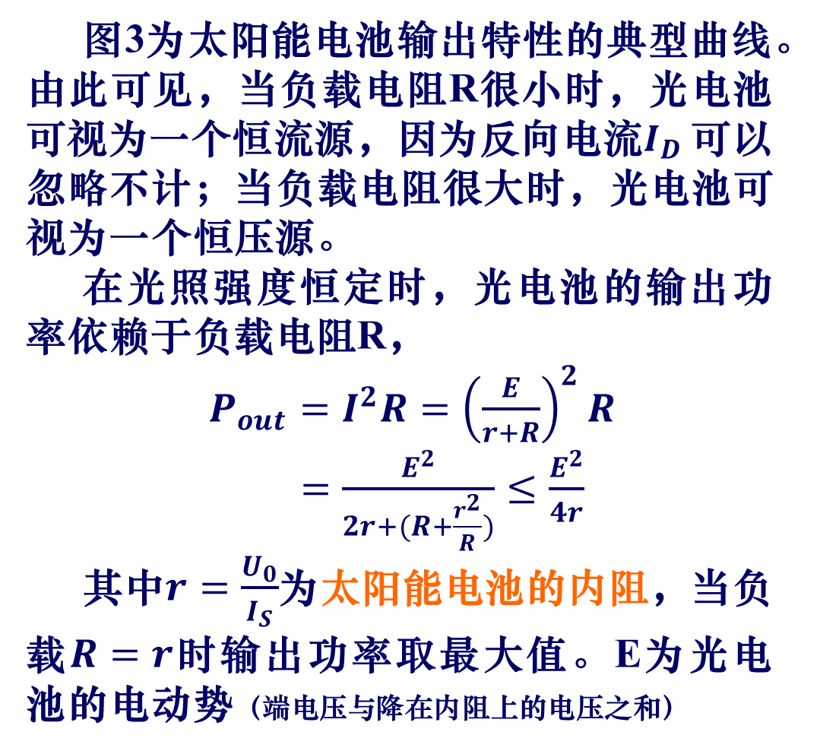
三、实验原理/ 3.2 PN结
图3为太阳能电池输出特性的典型曲线。由此可见，当负载电阻R很小时，光电池可视为一个恒流源，因为反向电流$I_{D}$可以忽略不计；当负载电阻很大时，光电池可视为一个恒压源。
在光照强度恒定时，光电池的输出功率依赖于负载电阻R，
$P_{out}=I^{2}R={\left(\frac{E}{r+R}\right)}^{2}R$
$=\frac{E^{2}}{2r+(R+\frac{r^{2}}{R})}≤\frac{E^{2}}{4r}$
其中$r=\frac{U_{0}}{I_{S}}$为太阳能电池的内阻，当负载$R=r$时输出功率取最大值。E为光电池的电动势（端电压与降在内阻上的电压之和）
$U_{max}$和$R_{max}$为输出功率最大时的端电压和负载电阻
图3 太阳能电池的输出特性

Slide 8
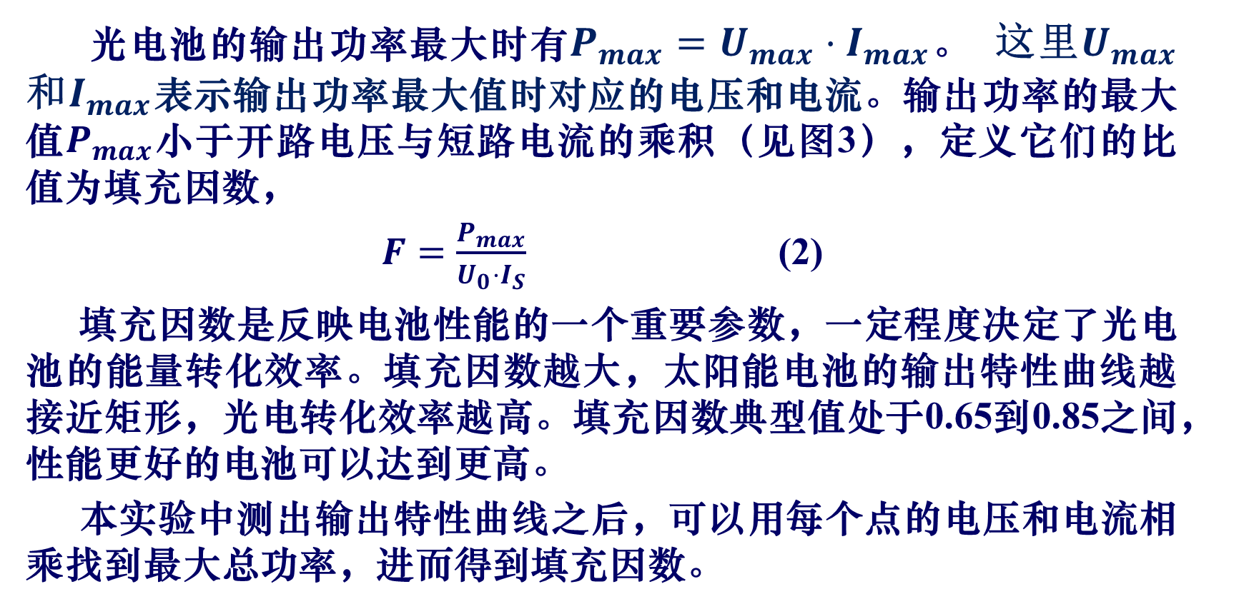
三、实验原理/ 3.2 PN结
光电池的输出功率最大时有$P_{max}=U_{max}⋅I_{max}$。 这里$U_{max}$和$I_{max}$表示输出功率最大值时对应的电压和电流。输出功率的最大值$P_{max}$小于开路电压与短路电流的乘积（见图3），定义它们的比值为填充因数，
$F=\frac{P_{max}}{U_{0}⋅I_{S}}$ (2)
填充因数是反映电池性能的一个重要参数，一定程度决定了光电池的能量转化效率。填充因数越大，太阳能电池的输出特性曲线越接近矩形，光电转化效率越高。填充因数典型值处于0.65到0.85之间，性能更好的电池可以达到更高。
本实验中测出输出特性曲线之后，可以用每个点的电压和电流相乘找到最大总功率，进而得到填充因数。

Slide 9
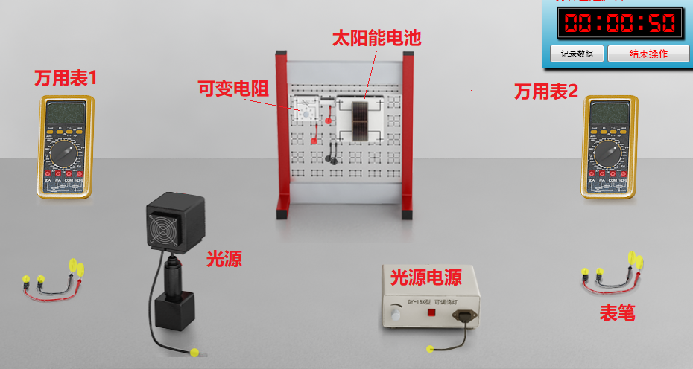
四、实验内容/4.1 操作提示
点击“开始实验”后，桌面上有万用表、表笔、电池板（包括两块太阳能电池和一个可变电阻）、光源和光源电源（如图4所示）。万用表一个作电压表，另一个作电流表。
把太阳能电池、可变电阻和电流表串联，然后把电压表与电池的两端并联，打开光源即可测量太阳能电池的输出特性曲线。
图4 太阳能电池的特性测量仪器

Slide 10
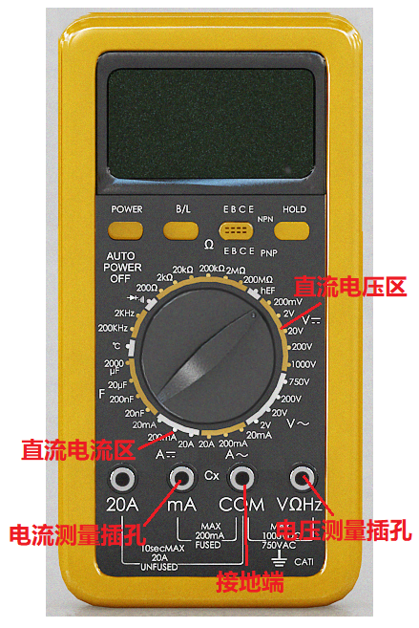
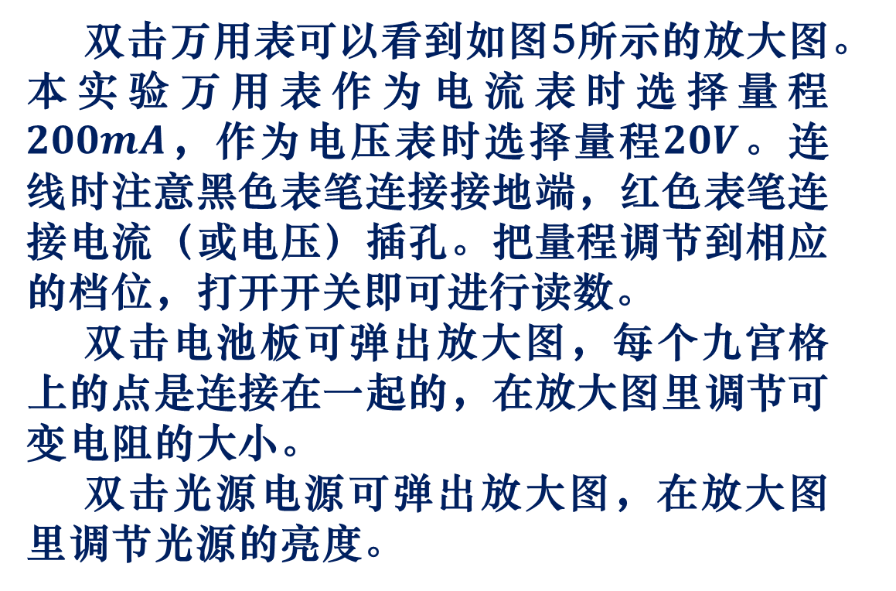
四、实验内容/4.1 操作提示
双击万用表可以看到如图5所示的放大图。本实验万用表作为电流表时选择量程$200mA$，作为电压表时选择量程$20V$。连线时注意黑色表笔连接接地端，红色表笔连接电流（或电压）插孔。把量程调节到相应的档位，打开开关即可进行读数。
双击电池板可弹出放大图，每个九宫格上的点是连接在一起的，在放大图里调节可变电阻的大小。
双击光源电源可弹出放大图，在放大图里调节光源的亮度。
图5 万用表放大图

Slide 11
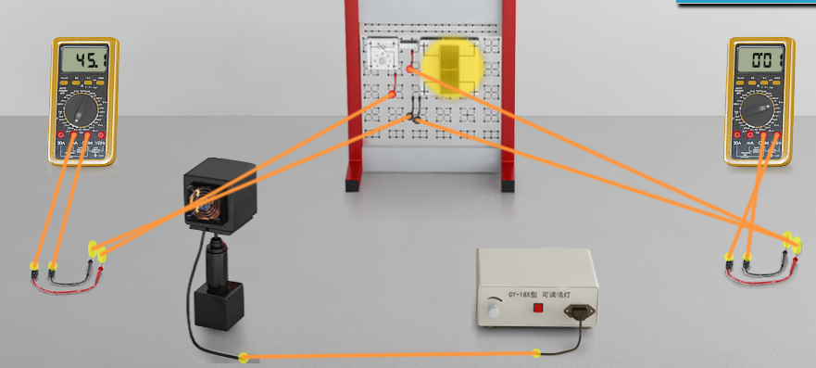
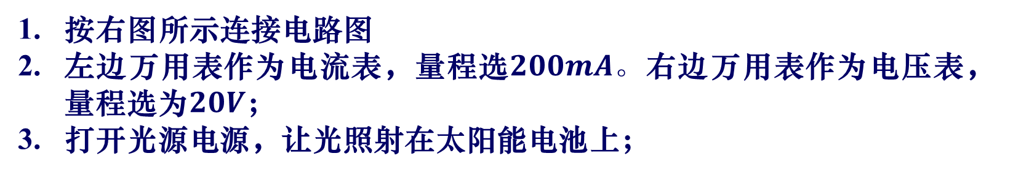
四、实验内容/4.2 实验步骤
按右图所示连接电路图
左边万用表作为电流表，量程选$200mA。$右边万用表作为电压表，量程选为$20V$；
打开光源电源，让光照射在太阳能电池上；
图6 电路连接图

Slide 12
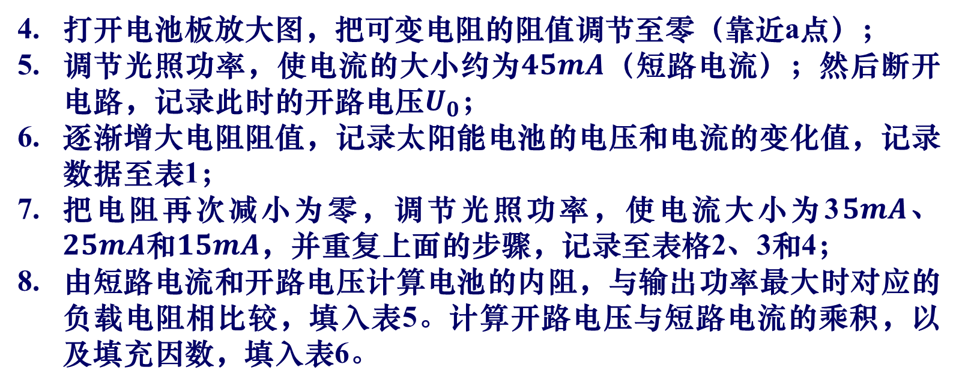
四、实验内容/4.2 实验步骤
打开电池板放大图，把可变电阻的阻值调节至零（靠近a点）；
调节光照功率，使电流的大小约为$45mA$（短路电流）；然后断开电路，记录此时的开路电压$U_{0}$；
逐渐增大电阻阻值，记录太阳能电池的电压和电流的变化值，记录数据至表1；
把电阻再次减小为零，调节光照功率，使电流大小为3$5mA$、 $25mA$和$15mA$，并重复上面的步骤，记录至表格2、3和4；
由短路电流和开路电压计算电池的内阻，与输出功率最大时对应的负载电阻相比较，填入表5。计算开路电压与短路电流的乘积，以及填充因数，填入表6。

Slide 13

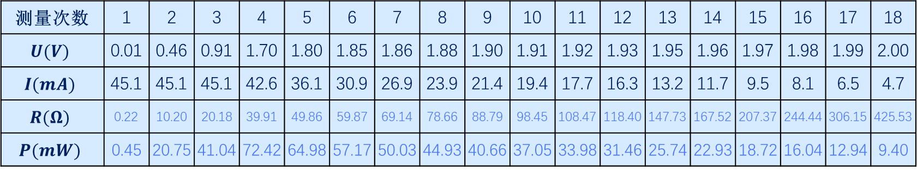

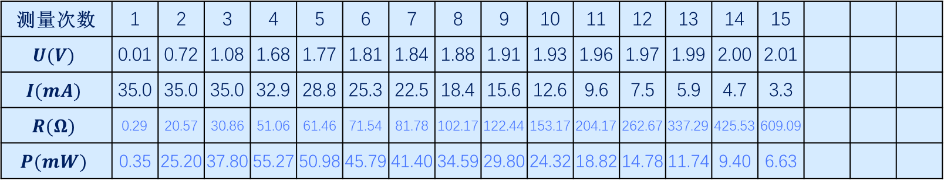
四、实验内容/4.3 数据记录与处理
太阳能电池输出特性测量数据记录
第一组：$I_{S}=45.1mA$，$U_{0}=2.05V$
测量次数 | 1 | 2 | 3 | 4 | 5 | 6 | 7 | 8 | 9 | 10 | 11 | 12 | 13 | 14 | 15 | 16 | 17 | 18
$$U(V)$$ | 0.01 | 0.46 | 0.91 | 1.70 | 1.80 | 1.85 | 1.86 | 1.88 | 1.90 | 1.91 | 1.92 | 1.93 | 1.95 | 1.96 | 1.97 | 1.98 | 1.99 | 2.00
$$I(mA)$$ | 45.1 | 45.1 | 45.1 | 42.6 | 36.1 | 30.9 | 26.9 | 23.9 | 21.4 | 19.4 | 17.7 | 16.3 | 13.2 | 11.7 | 9.5 | 8.1 | 6.5 | 4.7
$$R(Ω)$$ | 0.22 | 10.20 | 20.18 | 39.91 | 49.86 | 59.87 | 69.14 | 78.66 | 88.79 | 98.45 | 108.47 | 118.40 | 147.73 | 167.52 | 207.37 | 244.44 | 306.15 | 425.53
$$P(mW)$$ | 0.45 | 20.75 | 41.04 | 72.42 | 64.98 | 57.17 | 50.03 | 44.93 | 40.66 | 37.05 | 33.98 | 31.46 | 25.74 | 22.93 | 18.72 | 16.04 | 12.94 | 9.40
表1 短路电流$I_{S}=45.1mA$时测得的电流和电压值
第二组：$I_{S}=35.0mA$，$U_{0}=2.03V$
测量次数 | 1 | 2 | 3 | 4 | 5 | 6 | 7 | 8 | 9 | 10 | 11 | 12 | 13 | 14 | 15
$$U(V)$$ | 0.01 | 0.72 | 1.08 | 1.68 | 1.77 | 1.81 | 1.84 | 1.88 | 1.91 | 1.93 | 1.96 | 1.97 | 1.99 | 2.00 | 2.01
$$I(mA)$$ | 35.0 | 35.0 | 35.0 | 32.9 | 28.8 | 25.3 | 22.5 | 18.4 | 15.6 | 12.6 | 9.6 | 7.5 | 5.9 | 4.7 | 3.3
$$R(Ω)$$ | 0.29 | 20.57 | 30.86 | 51.06 | 61.46 | 71.54 | 81.78 | 102.17 | 122.44 | 153.17 | 204.17 | 262.67 | 337.29 | 425.53 | 609.09
$$P(mW)$$ | 0.35 | 25.20 | 37.80 | 55.27 | 50.98 | 45.79 | 41.40 | 34.59 | 29.80 | 24.32 | 18.82 | 14.78 | 11.74 | 9.40 | 6.63
表2 短路电流$I_{S}=35.0mA$时测得的电流和电压值

Slide 14

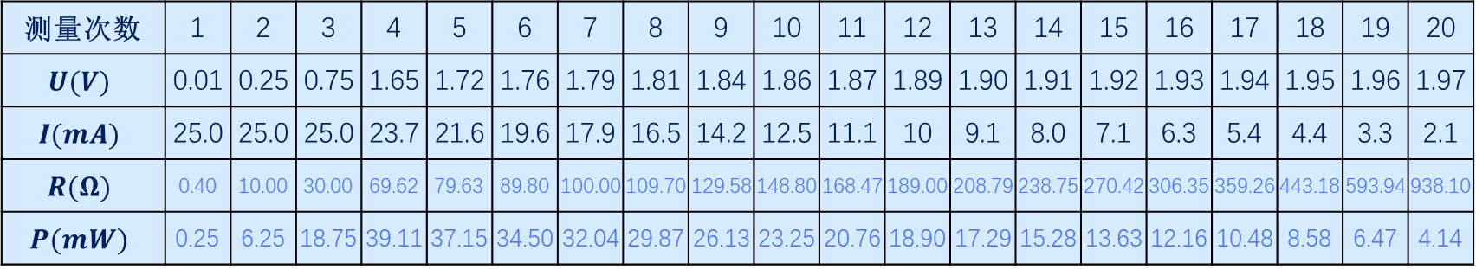

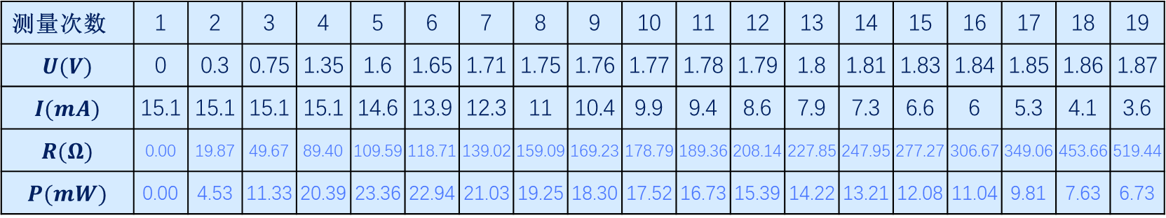
四、实验内容/4.3 数据记录与处理
太阳能电池输出特性测量数据记录
第三组：$I_{S}=25.0mA$，$U_{0}=1.99V$
测量次数 | 1 | 2 | 3 | 4 | 5 | 6 | 7 | 8 | 9 | 10 | 11 | 12 | 13 | 14 | 15 | 16 | 17 | 18 | 19 | 20
$$U(V)$$ | 0.01 | 0.25 | 0.75 | 1.65 | 1.72 | 1.76 | 1.79 | 1.81 | 1.84 | 1.86 | 1.87 | 1.89 | 1.90 | 1.91 | 1.92 | 1.93 | 1.94 | 1.95 | 1.96 | 1.97
$$I(mA)$$ | 25.0 | 25.0 | 25.0 | 23.7 | 21.6 | 19.6 | 17.9 | 16.5 | 14.2 | 12.5 | 11.1 | 10 | 9.1 | 8.0 | 7.1 | 6.3 | 5.4 | 4.4 | 3.3 | 2.1
$$R(Ω)$$ | 0.40 | 10.00 | 30.00 | 69.62 | 79.63 | 89.80 | 100.00 | 109.70 | 129.58 | 148.80 | 168.47 | 189.00 | 208.79 | 238.75 | 270.42 | 306.35 | 359.26 | 443.18 | 593.94 | 938.10
$$P(mW)$$ | 0.25 | 6.25 | 18.75 | 39.11 | 37.15 | 34.50 | 32.04 | 29.87 | 26.13 | 23.25 | 20.76 | 18.90 | 17.29 | 15.28 | 13.63 | 12.16 | 10.48 | 8.58 | 6.47 | 4.14
表3 短路电流$I_{S}=25.0mA$时测得的电流和电压值
第四组：$I_{S}=15.1mA$，$U_{0}=1.92V$
测量次数 | 1 | 2 | 3 | 4 | 5 | 6 | 7 | 8 | 9 | 10 | 11 | 12 | 13 | 14 | 15 | 16 | 17 | 18 | 19
$$U(V)$$ | 0 | 0.3 | 0.75 | 1.35 | 1.6 | 1.65 | 1.71 | 1.75 | 1.76 | 1.77 | 1.78 | 1.79 | 1.8 | 1.81 | 1.83 | 1.84 | 1.85 | 1.86 | 1.87
$$I(mA)$$ | 15.1 | 15.1 | 15.1 | 15.1 | 14.6 | 13.9 | 12.3 | 11 | 10.4 | 9.9 | 9.4 | 8.6 | 7.9 | 7.3 | 6.6 | 6 | 5.3 | 4.1 | 3.6
$$R(Ω)$$ | 0.00 | 19.87 | 49.67 | 89.40 | 109.59 | 118.71 | 139.02 | 159.09 | 169.23 | 178.79 | 189.36 | 208.14 | 227.85 | 247.95 | 277.27 | 306.67 | 349.06 | 453.66 | 519.44
$$P(mW)$$ | 0.00 | 4.53 | 11.33 | 20.39 | 23.36 | 22.94 | 21.03 | 19.25 | 18.30 | 17.52 | 16.73 | 15.39 | 14.22 | 13.21 | 12.08 | 11.04 | 9.81 | 7.63 | 6.73
表4 短路电流$I_{S}=15.1mA$时测得的电流和电压值

Slide 15

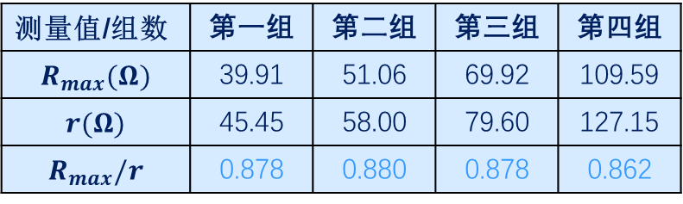
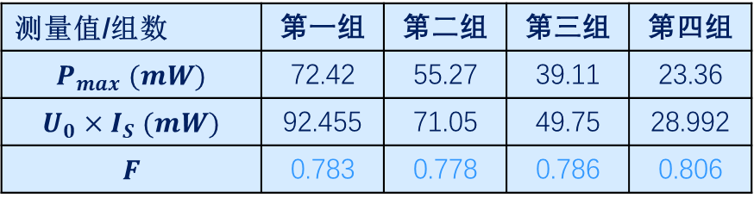
四、实验内容/4.3 数据记录与处理
测量值/组数 | 第一组 | 第二组 | 第三组 | 第四组
$$R_{max}(Ω)$$ | 39.91 | 51.06 | 69.92 | 109.59
$$r(Ω)$$ | 45.45 | 58.00 | 79.60 | 127.15
$$R_{max}/r$$ | 0.878 | 0.880 | 0.878 | 0.862
由结果可知，太阳能电池的输出功率最大时对应的电阻，和由开路电压以及短路电流得到的内阻比较接近，验证了“负载等于内阻时电池的输出功率最大”的结论。计算得到的填充因数在0.7以上，说明太阳能电池的转化效率较高。
表5 电阻$R_{max}$及由$r=U_{0}/I_{S}$得到的内阻的比较
测量值/组数 | 第一组 | 第二组 | 第三组 | 第四组
$$P_{max} (mW)$$ | 72.42 | 55.27 | 39.11 | 23.36
$$U_{0}×I_{S} (mW)$$ | 92.455 | 71.05 | 49.75 | 28.992
$$F$$ | 0.783 | 0.778 | 0.786 | 0.806
表6 最大输出功率与填充因数

Slide 16
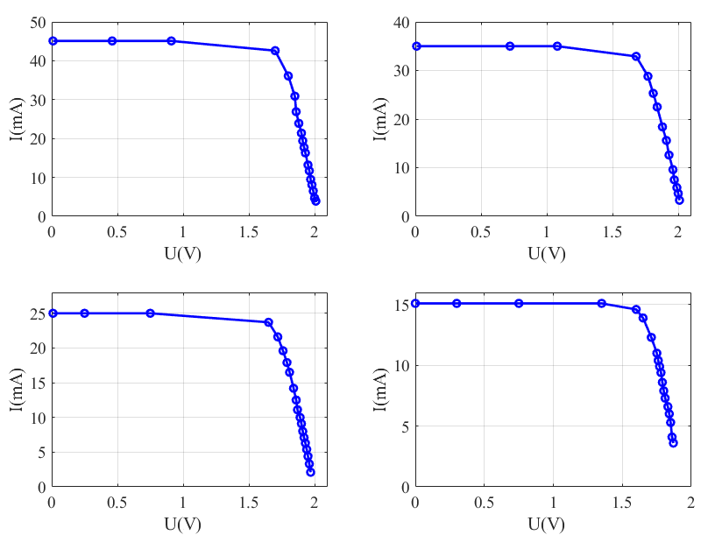




四、实验内容/4.3 数据记录与处理
$$I_{S}=45.1mA$$
$$I_{S}=35.0mA$$
太阳能电池的输出特性曲线
$$I_{S}=25.0mA$$
$$I_{S}=15.1mA$$

Slide 17
四、实验内容/4.4 思考题
温度会对太阳能电池带来什么影响？
实验中的路端电压和光电池的电动势有什么关系？
测量得到输出功率最大时的电阻R，与用短路电流和开路电压计算的内阻有一定差异，产生差异的原因主要是什么？

Slide 18
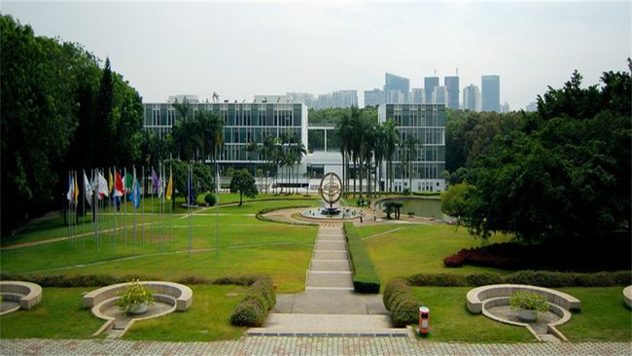

2022.4.21
深圳大学大学物理教学实验中心
再见！

